Slide 1
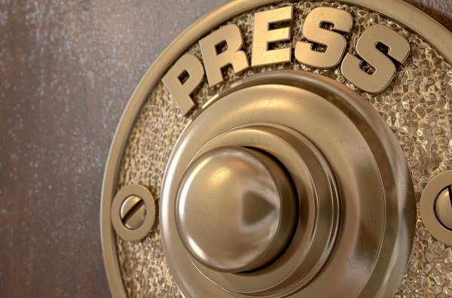
Tussentijdse presentatie Slimme deurbel AP_valley
Mitch De Winter, Nick Cuypers, Michiel Brits,
Elvin Lumani, Gejo Ossenblok

Slide 2
User Stories
Mitch/Nick
As a user I would like an application
As a user I would like to see a notification on my smartphone when someone presses my doorbell button
Done:
design van de applicatie
navigeren van venster naar venster
post request voor het ophalen van data uit database
notificatie als er iemand belt via button

Slide 3

User Stories
To do:
Service die mee opstart met uw gsm zodat die notificatie ook triggered als uw app uitstaat
Database data in grafieken omzetten
Code opkuisen, mooie code schrijven

Slide 4
User Stories
Michiel = As a user i would like to see the history , today's notifications and a graph of the notifications
As a user I would like to see the time and date of when someone pressed my doorbell button on the website
As a user i would like to login
Done:
Website gemaakt, api, …
Database op gezet
Arduino hardware
To Do:
History ordenen, today filteren en grafieken mooi weergeven
Finetunen site, laatste aanpassingen, debuggen, …

Slide 5

User Stories
Elvin = As a user I want a fast installable and compact product
Done:
PCB design
Arduino code
Arduino hardware
To do:
PCB solderen, testen
PCB laten werken met alle componenten en de website

Slide 6
User Stories
Gejo = As a user I don't want the product to be exposed
As a user i would like to see an attractive main screen for the website
As a user i would like to see an attractive login screen for the website
Done:
design’s voor de site en app
Meegeholpen aan de website
css voor site
To do:
3D design bevestigen met Arduino hardware
Finetunen van de site
Finetunen van hardware gedeelte

Slide 7
User Interview
35 mensen
8 vragen

Slide 8
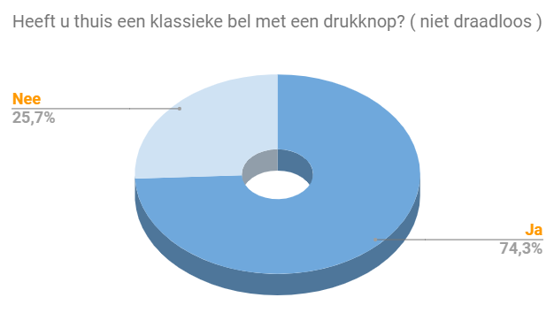
User Interview
35
26 = ja
9 = nee
Notes:
Dit was een belangrijke vraag voor ons want dit bepaald onze markt zo blijkt dat 74 %(26) van de bevraagde in onze doelgroep zitten. Ook werden de 26%(9) die nee heeft geantwoord geen verdere vragen beantwoord.
Dus we gingen hier verder met 26 mensen.

Slide 9
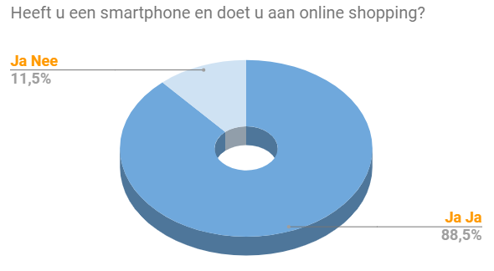
User Interview
26
23 = ja ja
3 = ja nee
Notes:
we leren er uit dat alle bevraagde een smartphone hadden en dat eigenlijk maar 12%(3) niet aan online shoppen doet. Wat dus voor ons mooi is want de 89%(23) kan dus potentiële koper zijn.

Slide 10
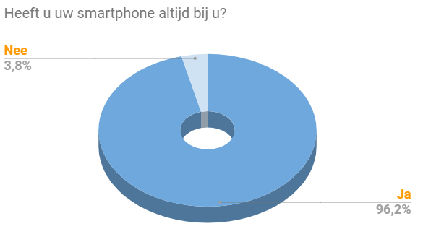
User Interview
26
25 = ja
1 = nee
Notes:
96% heeft altijd zijn smartphone bij zich
Dat is 25 van de 26 bevraagde

Slide 11
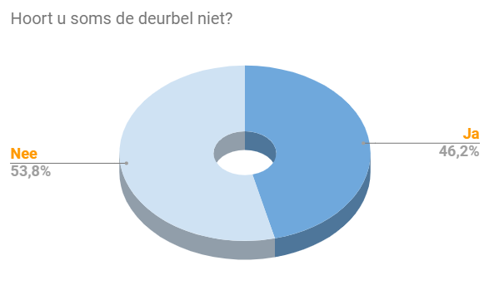
User Interview
26
14 = nee
12 = ja
Notes:
Hoort u soms de deurbel niet 54%(14) hoort altijd de deurbel , maar toch hoort 46%(12) de deurbel af en toe niet, wat dus mooi is voor de notificatie functie want zo zouden we ervoor kunnen zorgen dat meer mensen hun bel altijd horen.

Slide 12
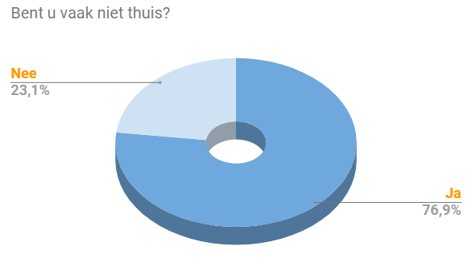
User Interview
26
20 = ja
6 = nee
Notes:
23%(6) hier is meestal gewoon thuis, maar 77%(20) is vaak onderweg of ergens anders. Dus deze mensen zouden vanop afstand een melding kunnen krijgen dat er iemand aan hun deur staat. …

Slide 13
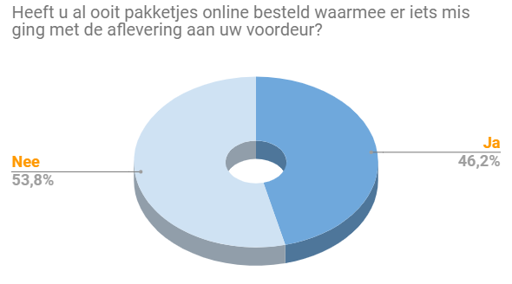
User Interview
26
14 = nee
12 = ja
Notes:
46%(12) heeft al problemen gehad met hun levering aan hun deur te krijgen

Slide 14
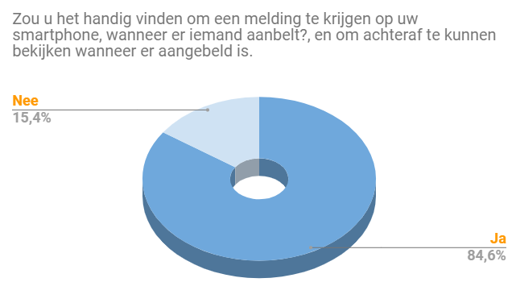
User Interview
26
22 = ja
4 = nee
Notes:
We vroegen aan bevraagde of ze het handig zouden vinden om een notificatie te krijgen en om later ook te bekijken wanneer er werd aangebeld.
15%(4) zijden nee maar 2 mensen gaven ons wel een interessante feedback waaronder :
“Je kan met die info niet veel doen”
“Mensen die ik belangrijk vind verwittigen meestal als ze langskomen, wanneer er iemand onbekend langs komt interesseert me eigenlijk niet”
85%(22) ziet er wel iets in zitten.
15%(4) hebben de volgende vraag niet beantwoord.

Slide 15
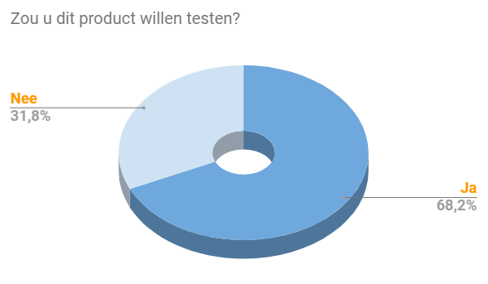
User Interview
22
15 = ja
7 = nee
Notes:
22 mensen kregen de vraag of ze het product eventueel zoude willen testen waarop 7 mensen het liever niet deed maar 15 mensen zouden het best willen proberen

Slide 16
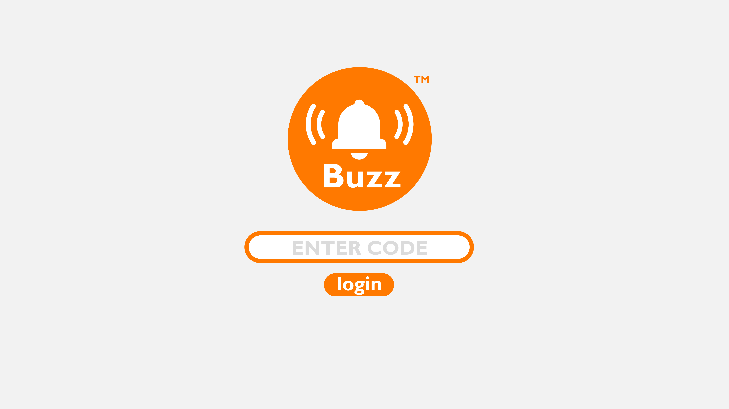
Mockup inlog
Notes:
Gemaakt door Ricardo Acosta Torres , Gejo Ossenblok met illustrator CC
Publiciteit , grafisch design en illustratie

Slide 17
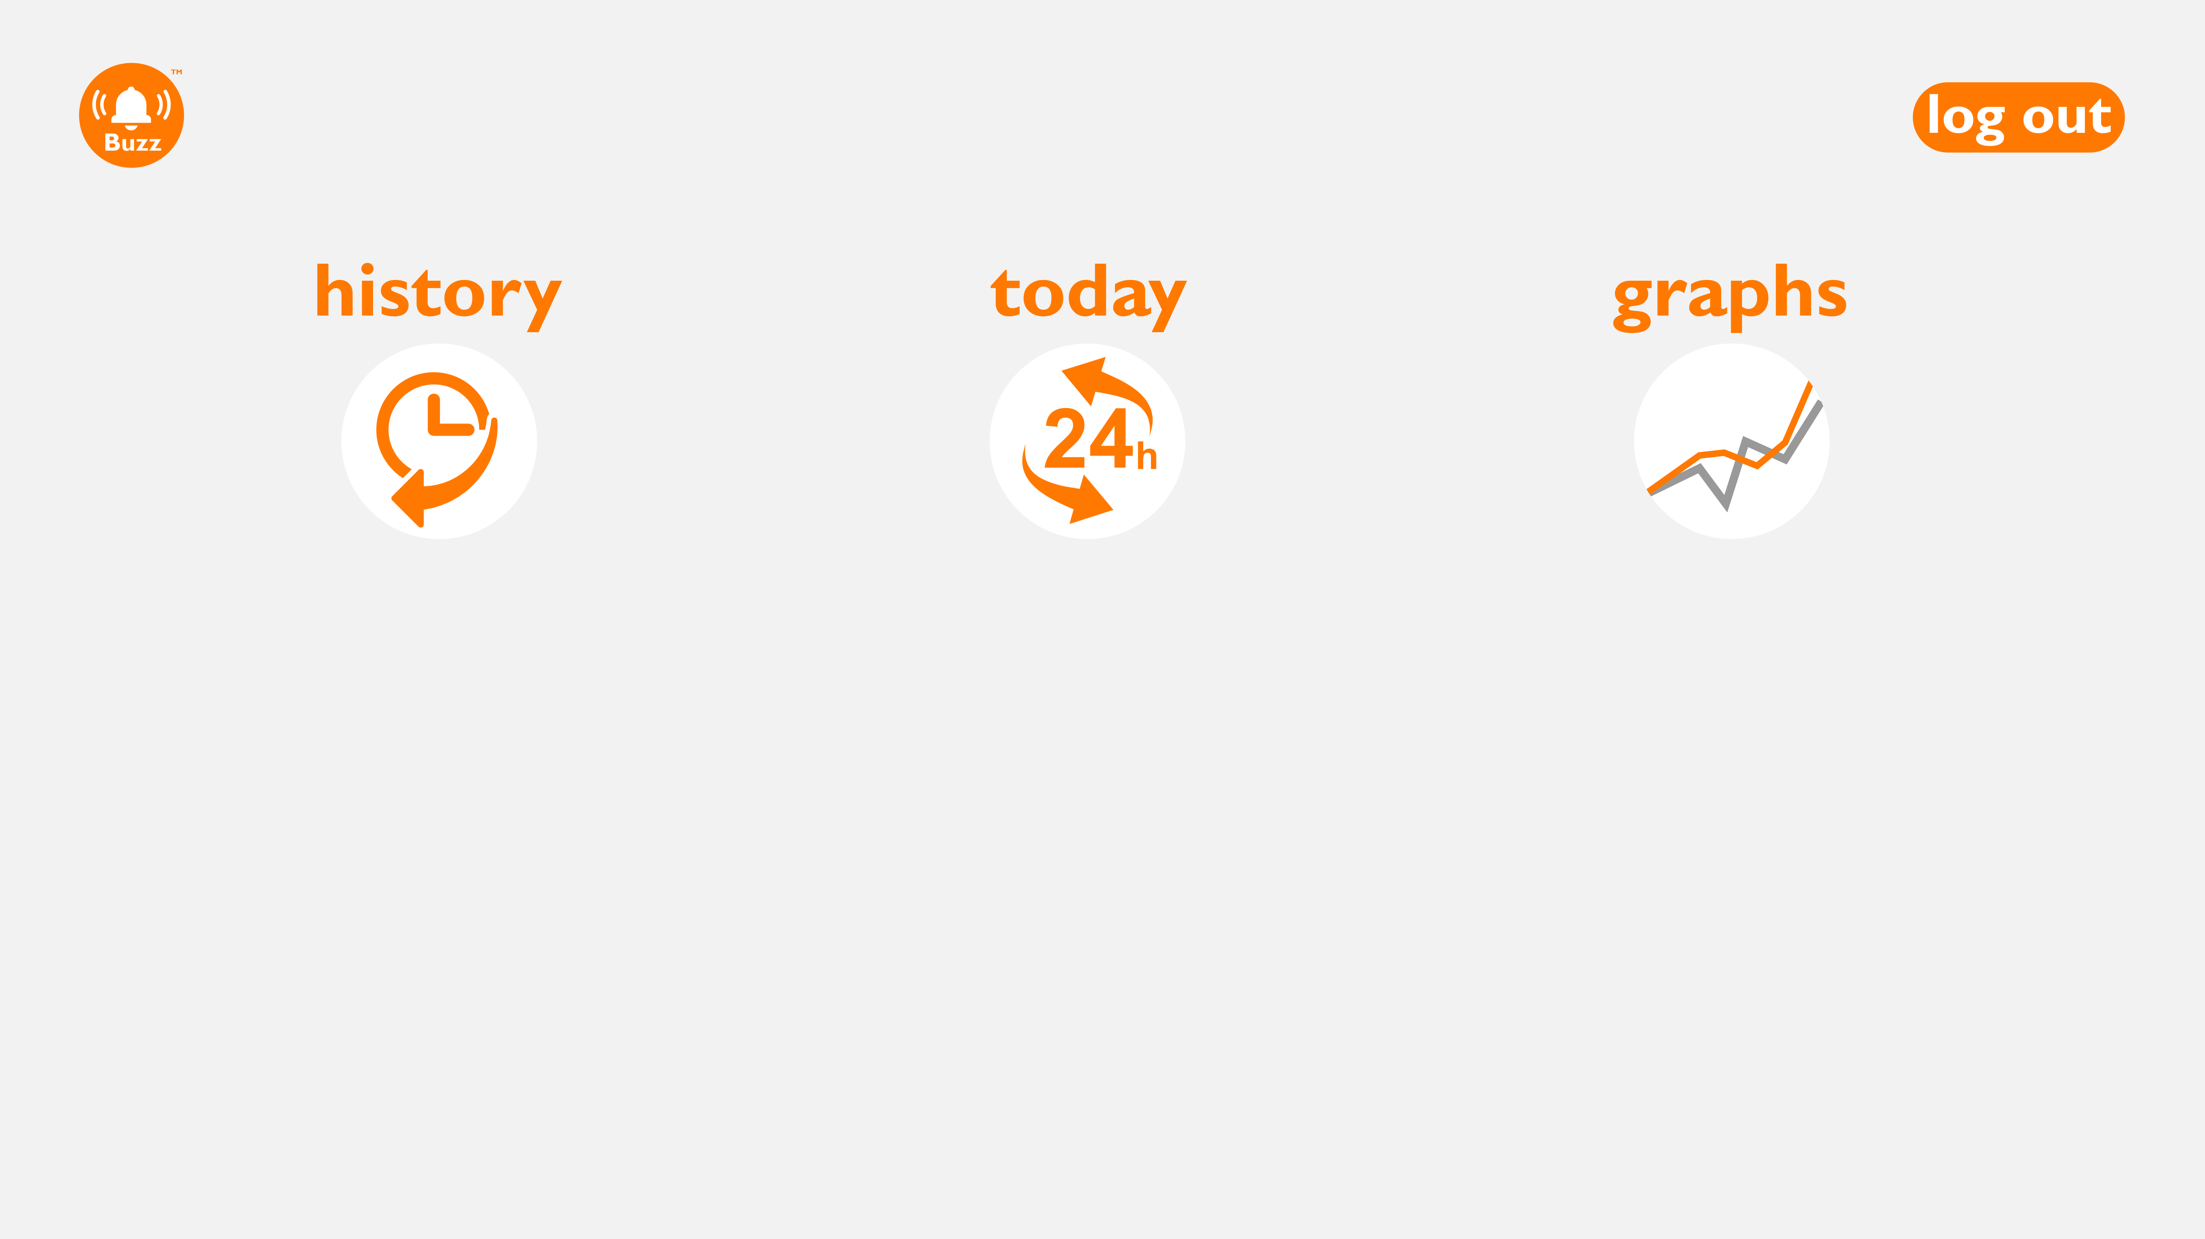
Mockup main pagina

Slide 18
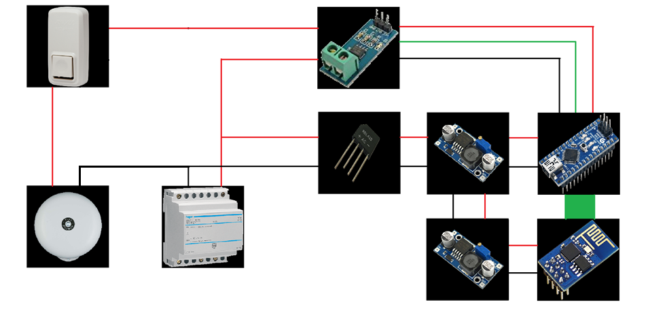
PCB design

Slide 19
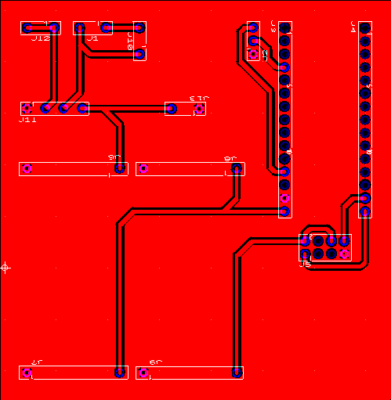
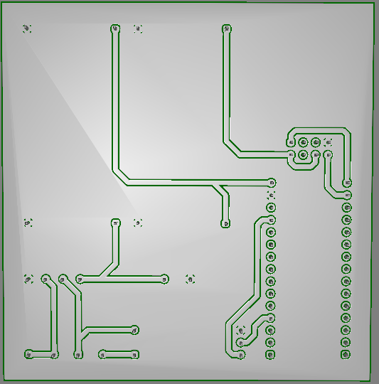
PCB design

Slide 20
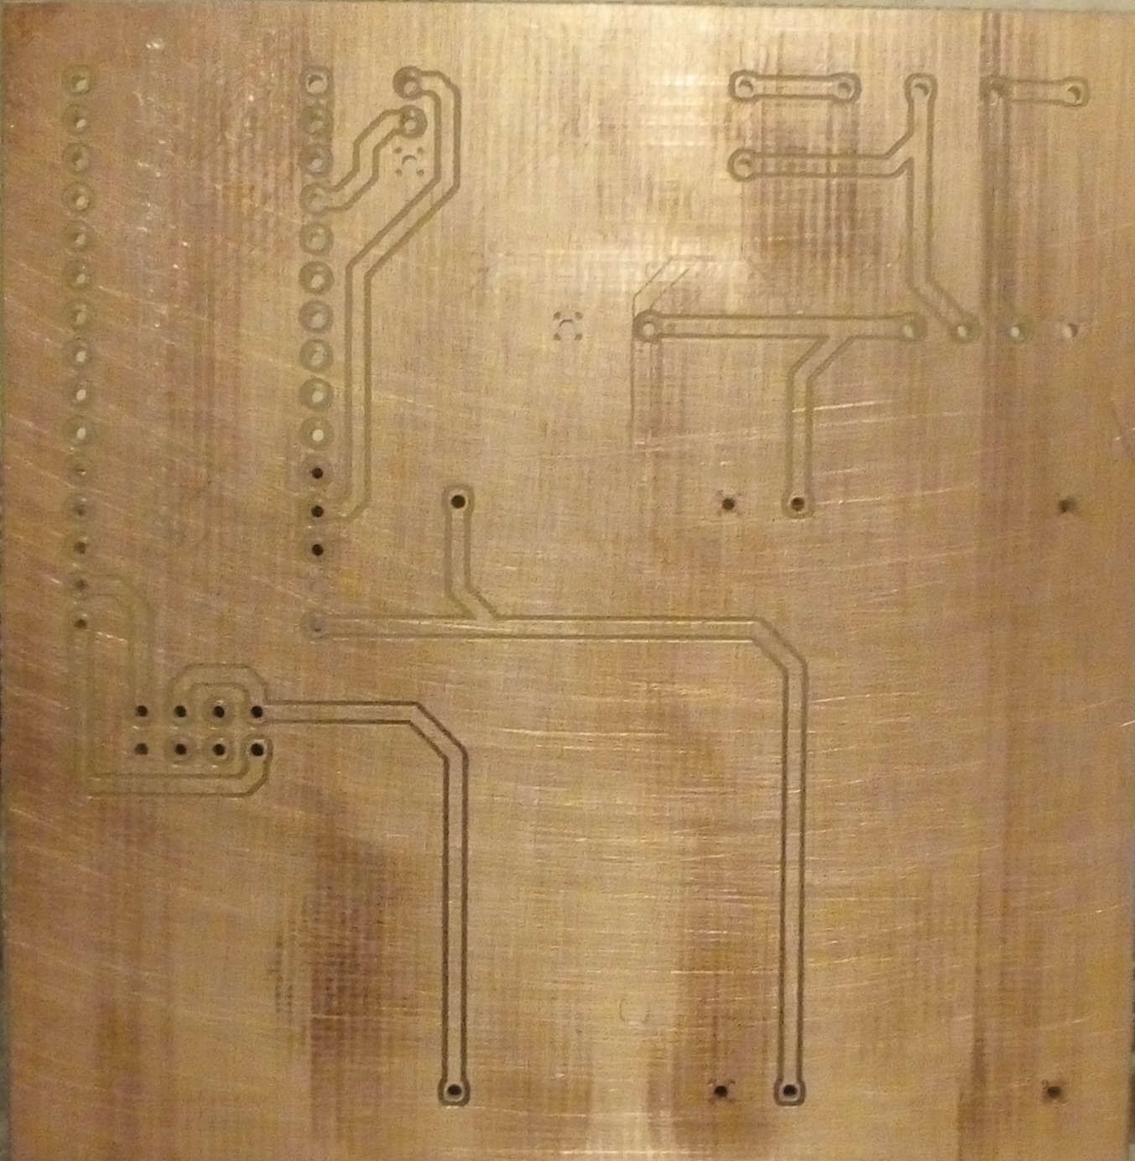
PCB design

Slide 21
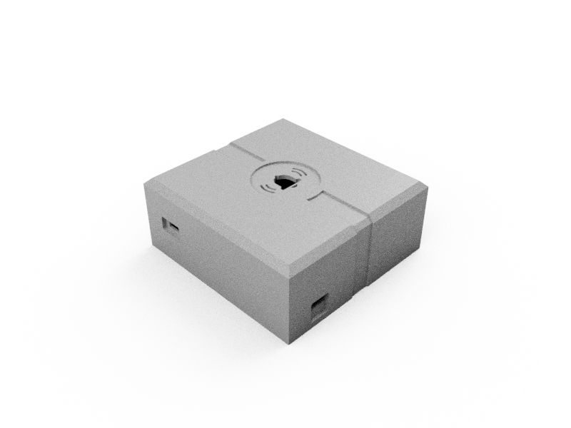
3D design
Notes:
Gemaakt door Lars von Hebel , Gejo Ossenblok met inventor
Mechanische Vormgevings technieken

Slide 22

Break-even analyse: Production material cost
Hall sensor: 1,57 euro
wifi module: 2,44 euro
arduino nano: 2,19 euro
PCB: 2 euro
Filament: 4 euro
headers, condensators: 0,19 euro
Step down converter (2x): 2,46 euro
14,84 Euro
Notes:
Hardware cost Puur de materiaal kost per module, inclusief een pcb en 3D geprinte case 10 euro 5 pcb’s

Slide 23
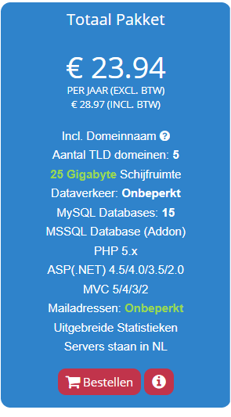
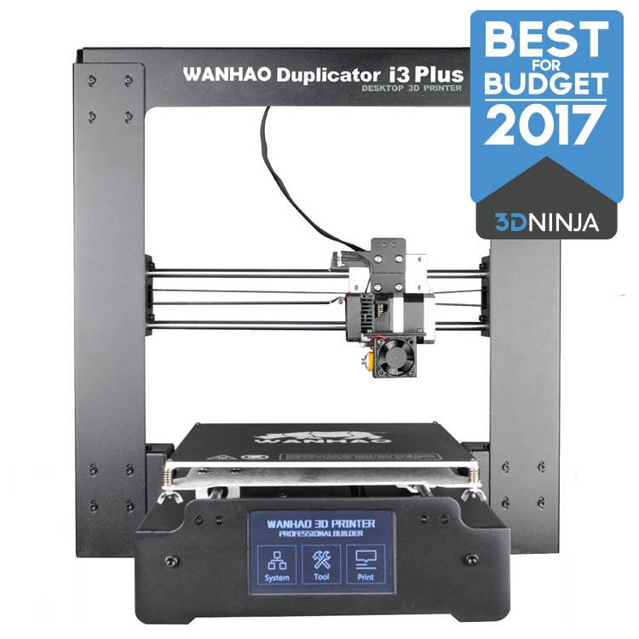
Break-even analyse: Onze vaste kosten
Wanhao duplicator i3 plus: 500 euro
Webhost: 23,94 euro/jaar
Notes:
Aankoop 3D printer (500), domeinnaam 23,94/per maand, ik zou zelf durven zeggen een beetje overkill als wij nog geen grote user market hebben
Met domeinnaam en 15 MySQL databases PHP.
http://www.mijnhostingpartner.be

Slide 24
Break-even analyse: Met 3D printer
Notes:
36 Stuks verkopen om briek even te zijn, 200 euro winst

Slide 25
Break-even analyse: zonder 3D printer

Slide 26
Demo

